Slide 1




Khởi động

Slide 2


Slide 3


Bài 16: KHI TRANG SÁCH MỞ RA
  Tiết 4

Slide 4
Thứ Sáu ngày 31 tháng 10 năm 2024
Tiếng Việt
Luyện tập: Từ ngữ chỉ đặc điểm.
Câu nêu đặc điểm. Dấu chấm, dấu chấm hỏi

Slide 5

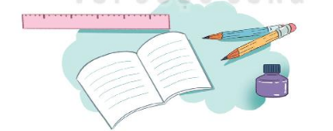
1.Chọn từ chỉ đặc điểm của mỗi đồ dùng học tập trong hình
(Thẳng tắp, trắng tinh, nhọn hoắt, tím ngắt)

Slide 6
2. Kết hợp từ ngữ ở cột A với từ ngữ ở cột B để tạo câu nêu đặc điểm
A
B
Bàn học của Bống
thơm mùi giấy mới.
Cuốn vở
ngăn nắp, gọn gàng.
Cục tẩy
nhỏ xíu như một viên kẹo.

Slide 7
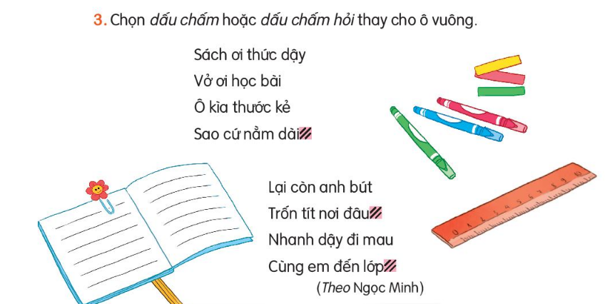
?
?
.

Slide 8



CỦNG CỐ BÀI HỌC

